Slide 1


Slide 2
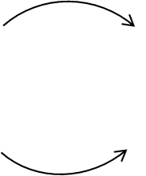
I. CÁCH RÚT GỌN PHÂN SỐ
1. Quan sát ví dụ
Xét phân số
: 2
: 3
Ta thấy 2 là ước chung của 12 và 18
=
=
Ta thấy 3 là ước chung của 6 và 9
: 2
: 3
Mỗi lần chia cả tử và mẫu của phân số cho một ước chung khác 1 của chúng, ta lại được một phân số đơn giản hơn nhưng vẫn bằng phân số đã cho. Làm như vậy tức là ta đã rút gọn phân số.

Slide 3
2. Qui tắc
Rút gọn phân số
Qui tắc: Muốn rút gọn phân số, ta chia cả tử và mẫu của phân số cho một ước chung ( khác 1 và -1) của chúng.

Slide 4
3. Câu hỏi thảo luận
Rút gọn các phân số sau :
a.
b.
c.
Trả lời
a.
c.
b.

Slide 5
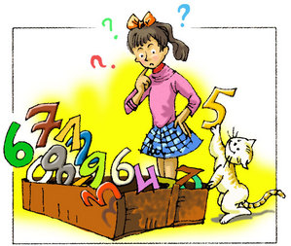
II. PHÂN SỐ TỐI GIẢN
1. Quan sát ví dụ
Xét các phân số sau
Các em nhận thấy các phân số này có đặc điểm gì?
Ta thấy các phân số này không rút gọn được nữa vì tử và mẫu của chúng không có ước chung nào khác. Chúng là các phân số tối giản

Slide 6
1. Định nghĩa phân số tối giản
Phân số tối giản (hay phân số không rút gọn được nữa) là phân số mà tử và mẫu chỉ có ước chung là 1 và – 1.

Slide 7
3. Câu hỏi thảo luận
Tìm các phân số tối giản trong các phân số sau:
Trả lời
Các phân số tối giản là:

Slide 8


III. BÀI TẬP CỦNG CỐ

Slide 9
1. Bài 15 SGK trang 15
Rút gọn các phân số sau:
Trả lời

Slide 10
Nhận xét:
- Để rút gọn một phân số về phân số tối giản, ta chia cả tử và mẫu cho Ước chung lớn nhất của chúng

Slide 11
2. Bài 16 SGK trang 15
Bộ răng đầy đủ của một người trưởng thành có 32 chiếc trong đó có 8 răng cửa, 4 răng nanh, 8 răng cối nhỏ và 12 răng hàm. Hỏi mỗi loại răng chiếm mấy phần của tổng số răng ? (Viết dưới dạng phân số tối giản
Trả lời
* Răng cửa chiếm (tổng số răng)
* Răng nanh (tổng số răng)
* Răng cối nhỏ (tổng số răng)
* Răng hàm (tổng số răng)

Slide 12
3. Bài 17 SGK trang 15
Rút gọn các phân số sau:
Trả lời

Slide 13

- Học thuộc quy tắc rút gọn phân số, định nghĩa phân số tối giản.
- Làm bài tập 17; 18; 19; 20 SGK trang 15.
- Đọc thêm phần có thể
- Chuẩn bị cho bài sau: luyện tập

Slide 14


